Slide 1

MTBH: tìm bội số chung nhỏ nhất
(lowest common multiples – LCM)

Slide 2
Link bài giảng
Các bạn click vào đường link bên dưới, nghe bài giảng và làm bài nhé.
https://nordanglia-my.sharepoint.com/:v:/g/personal/yen_tran_bvisvietnam_com/ETGXJftZlMBDnhH7llOjjBcBCG7z_gjSkDfnh1z0kBeIjA?e=LlWPOz

Slide 3
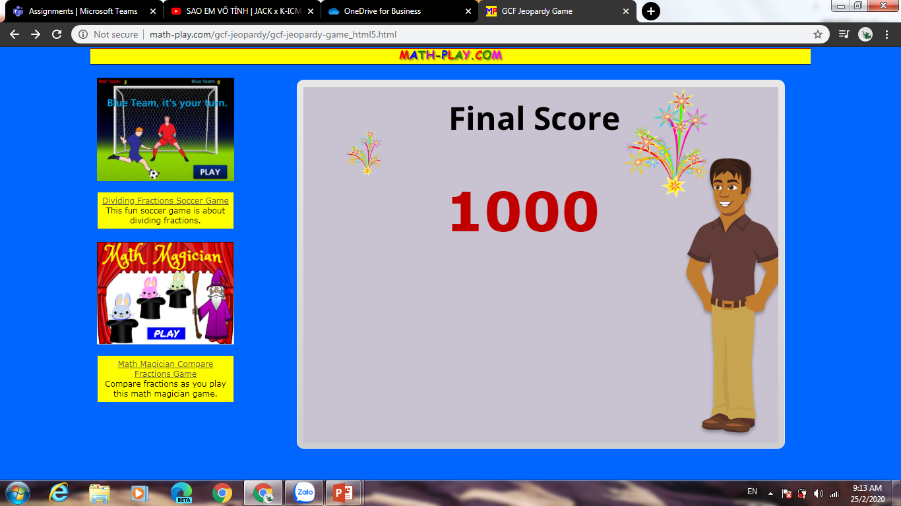
Ôn tập ước số chung lớn nhất
Các bạn click vào đường link sau để ôn tập về ước số chung lớn nhất
(GCF): http://www.math-play.com/gcf-jeopardy/gcf-jeopardy-game_html5.html

Slide 4
Tìm bội chung
Tìm bội chung của 6 vào 10
Bội của 6: 6, 12, 18, 24, 30, 36, 42, 48, 54, 60, 66…
Bội của 10: 10, 20, 30, 40, 50, 60, 70…
Bội chung: 30, 60, …
Bội chung nhỏ nhất: 30

Slide 5
Tìm bội chung và bội chung nhỏ nhất?
Bước 1: tìm bội của từng số
Bước 2: xác định những bội chung
Bước 3: trong các bội số chung, bội số nào nhỏ nhất

Slide 6
Thực hành
8 và 12
B (8) =
B (12) =
BC (8;12) =
BCNN (8;12) =
14 và 21
B (14) =
B (21) =
BC (14;21) =
BCNN (14;21) =
16 và 24
B (16) = 16;32;48;64;80;96…
B (24) =24;48;72;96…
BC (16;24) =48;96
BCNN (16;24) = 48

Slide 7
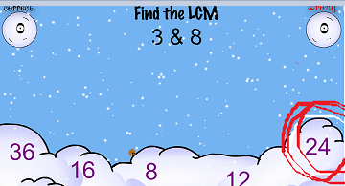
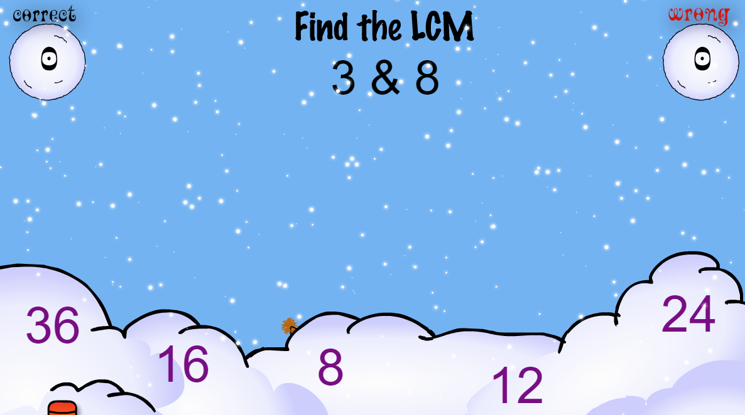
Luyện tập
Khoanh tròn đáp án đúng

Slide 8
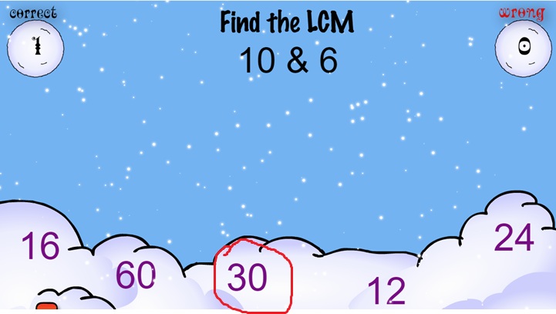
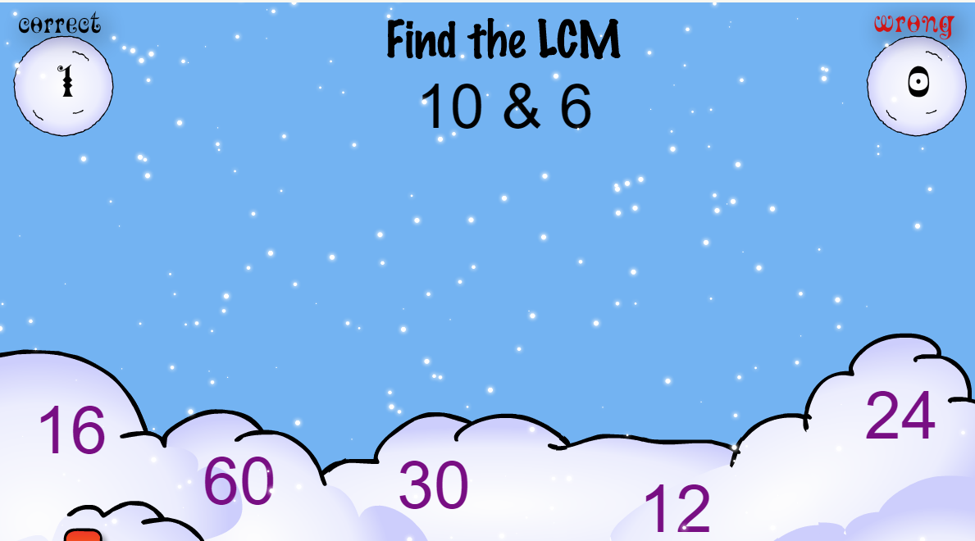
Luyện tập
Khoanh tròn đáp án đúng

Slide 9
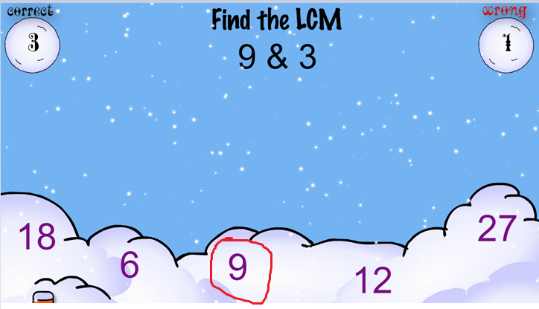
Luyện tập
Khoanh tròn đáp án đúng

Slide 10
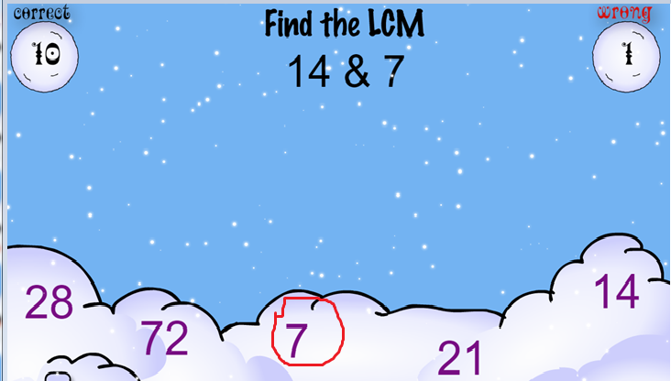
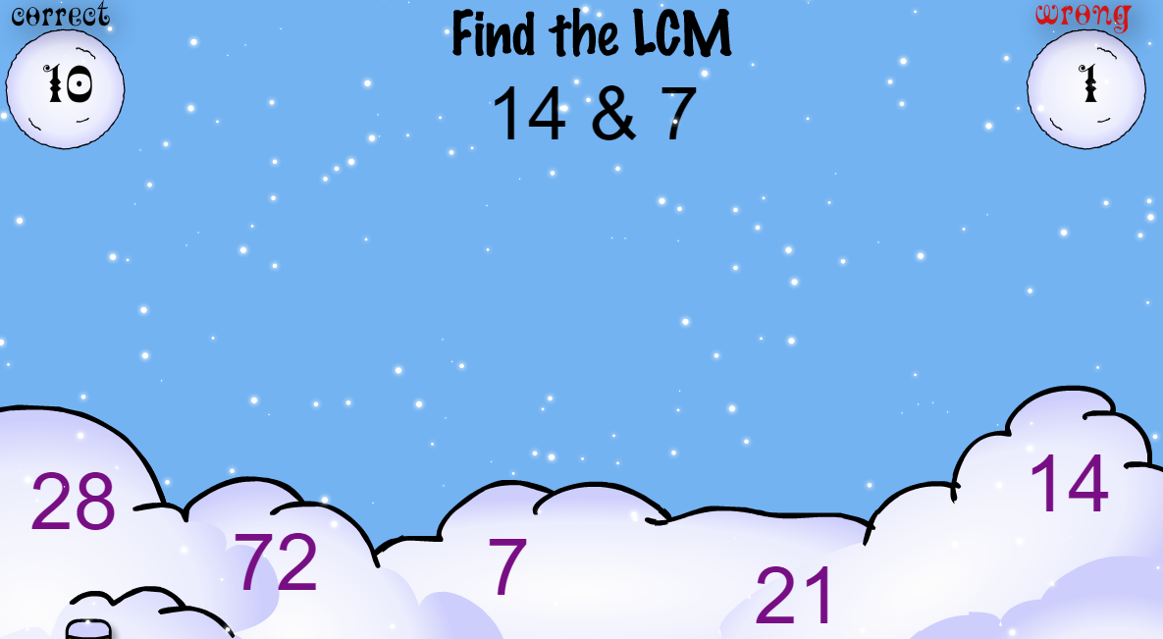
Luyện tập
Khoanh tròn đáp án đúng

Slide 11
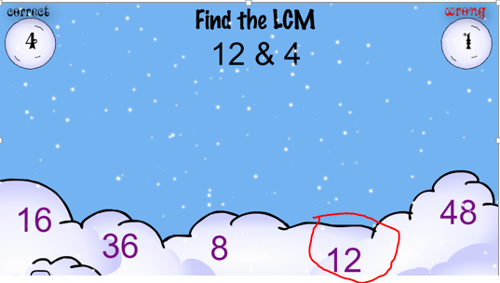
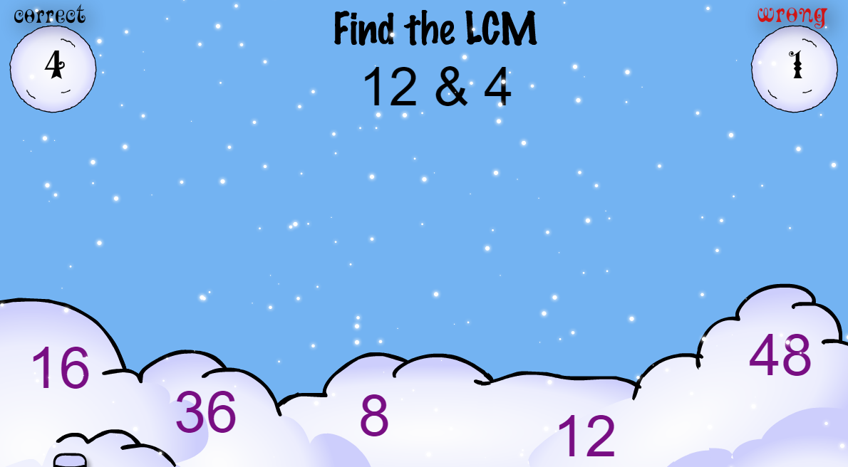
Luyện tập
Khoanh tròn đáp án đúng

Slide 12
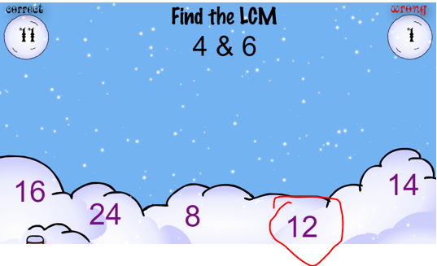
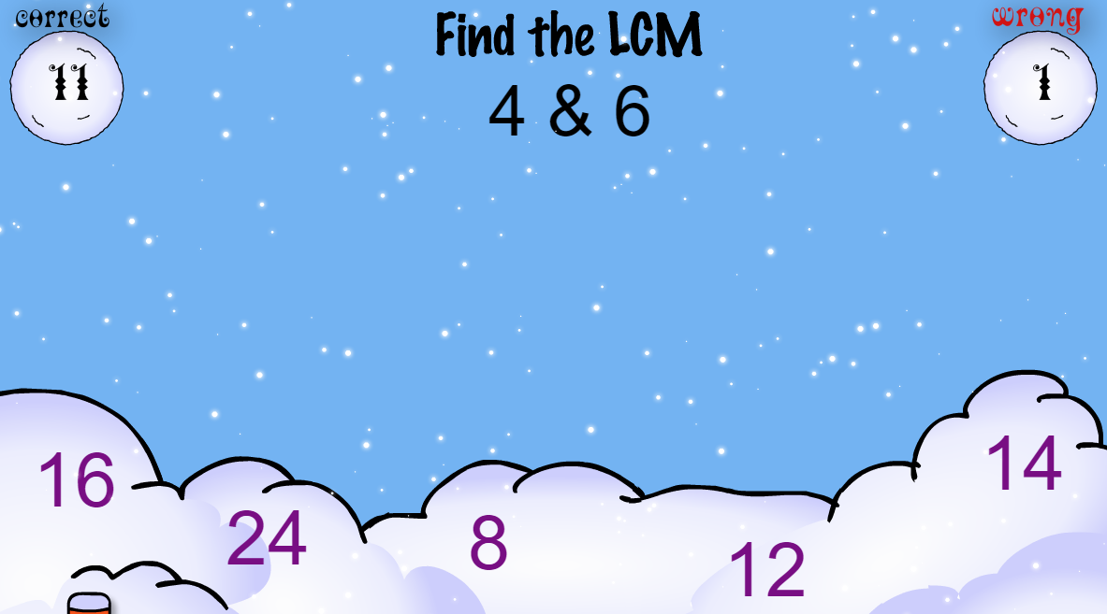
Luyện tập
Khoanh tròn đáp án đúng

Slide 13
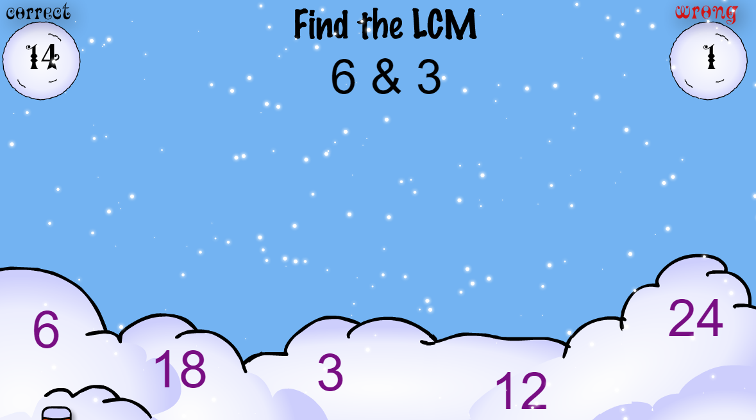
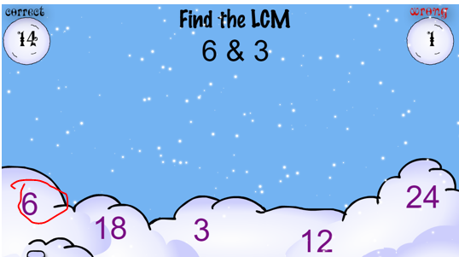
Luyện tập
Khoanh tròn đáp án đúng

Slide 14
Có cách nào nhanh hơn?
Nếu em có cách làm nhanh hơn cho những số khó hơn, ví dụ: tìm BCNN (36; 52), em có thể viết vào đây, bài học hôm sau sẽ trả lời nhé.

Slide 15
Luyện tập
Click on this link (you will need flash to play)
http://www.sheppardsoftware.com/mathgames/fractions/LeastCommonMultiple.htm
https://fun4thebrain.com/beyondfacts/lcmsnowball.html

